Slide 1

TRƯỜNG ĐẠI HỌC CÔNG NGHIỆP HÀ NỘI
THỰC TẬP CHUYÊN NGÀNH KỸ THUẬT PHẦN MỀM
ĐỀ TÀI:
TÌM HIỂU VỀ CÔNG NGHỆ ASP.NET VÀ ỨNG DỤNG XÂY DỰNG WEBSITE BÁN HÀNG THỜI TRANG TRỰC TUYẾN
Giảng viên: TS. Nguyễn Ngọc Quang
Sinh viên : Nguyễn Thị Minh Phương
Trần Bằng An
Đỗ Thị Khánh Minh
Nguyễn Thị Nhung

Slide 2



NỘI DUNG THỰC HIỆN
A. Đặt vấn đề, mục tiêu, ý nghĩa của đề tài
B. Ngôn ngữ lập trình và công cụ sử dụng
C. Kết quả đạt được
D. Hướng phát triển

Slide 3
A. ĐẶT VẤN ĐỀ, MỤC TIÊU, Ý NGHĨA CỦA ĐỀ TÀI
Đặt vấn đề
Với sự phát triển của công nghệ, các doanh nghiệp có thể xây dựng các website bán hàng thời trang trực tuyến chuyên nghiệp và tiện lợi hơn
Giúp họ thu hút được nhiều khách hàng hơn và tăng doanh số bán hàng.

Slide 4


A. ĐẶT VẤN ĐỀ, MỤC TIÊU, Ý NGHĨA CỦA ĐỀ TÀI
Mục tiêu và ý nghĩa của đề tài là gì?
Giải quyết vấn đề mua hàng trực tuyến
Hiểu biết những kiến thức cần thiết về xây dựng website
Nắm được các kiến thức về công nghệ ASP.NET
Tiết kiệm thời gian cho khách hàng, khách hàng không phải đến tận cửa hàng

Slide 5

B. NGÔN NGỮ LẬP TRÌNH VÀ CÔNG CỤ SỬ DỤNG
Lập trình back-end
Công nghệ ASP.NET

Slide 6



B. NGÔN NGỮ LẬP TRÌNH VÀ CÔNG CỤ SỬ DỤNG
Lập trình front-end
JavaScrip
HTML
CSS

Slide 7

B. NGÔN NGỮ LẬP TRÌNH VÀ CÔNG CỤ SỬ DỤNG
Cơ sở dữ liệu
SqlServer

Slide 8
B. NGÔN NGỮ LẬP TRÌNH VÀ CÔNG CỤ SỬ DỤNG
Công cụ sử dụng
Visual Studio: Là môi trường phát triển tích hợp (IDE) của Microsoft rất phổ biến cho việc phát triển ứng dụng web bằng ASP.NET
Case Studio: thiết kế mô hình thực thể liên kết.
Rational Rose: thiết kế hệ thống.
SQL Server Management Studio (SSMS): Quản trị cơ sở dữ liệu
Postman: sử dụng để thử nghiệm API.

Slide 9
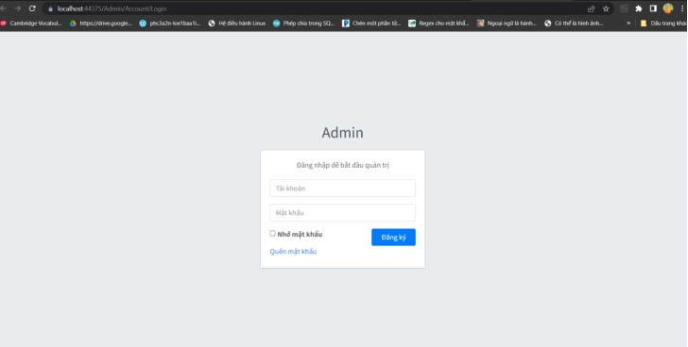
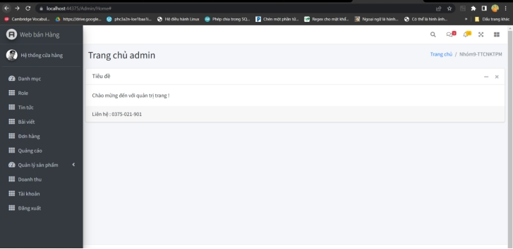
B. KẾT QUẢ ĐẠT ĐƯỢC
Đăng nhập phía phía quản trị
Trang chủ phía quản trị

Slide 10
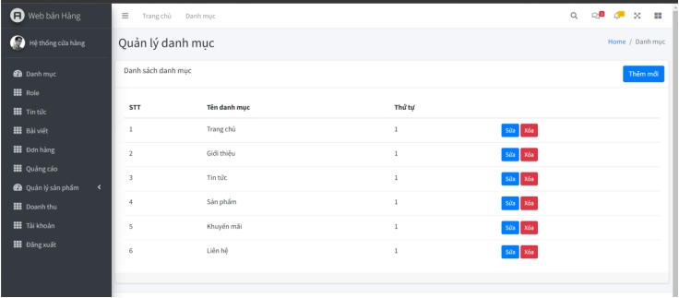
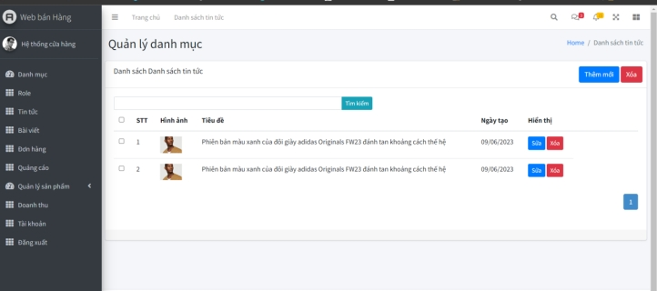
B. KẾT QUẢ ĐẠT ĐƯỢC
Quản lý danh mục
Quản lý tin tức

Slide 11
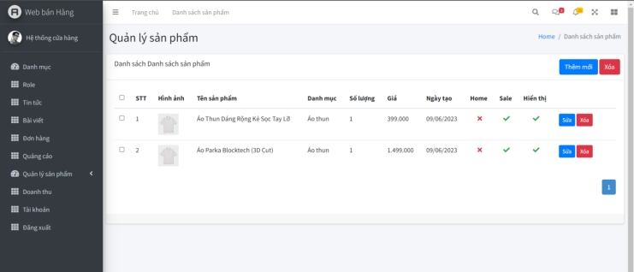
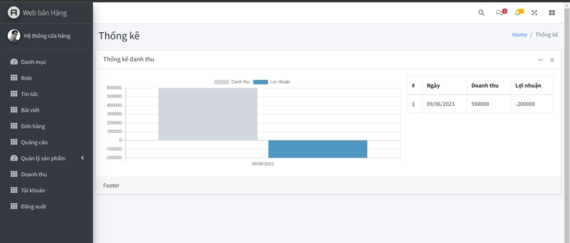
B. KẾT QUẢ ĐẠT ĐƯỢC
Quản lý sản phẩm
Doanh thu

Slide 12
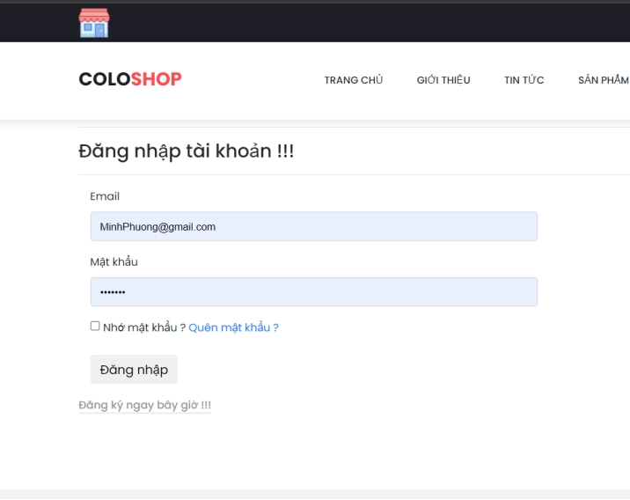
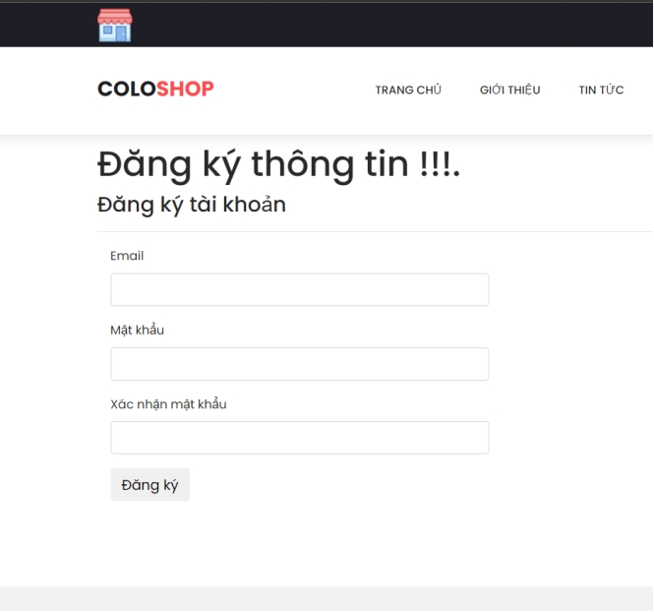
B. KẾT QUẢ ĐẠT ĐƯỢC
Đăng nhập phía khách hàng
Đăng ký phía khách hàng
Hình 16. Đăng ký phía khách hàng

Slide 13
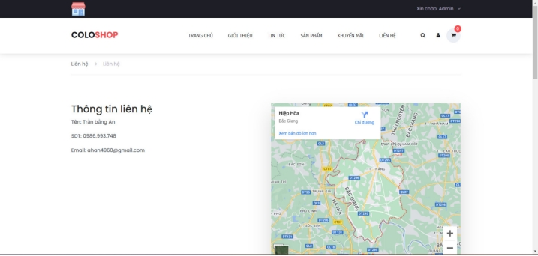
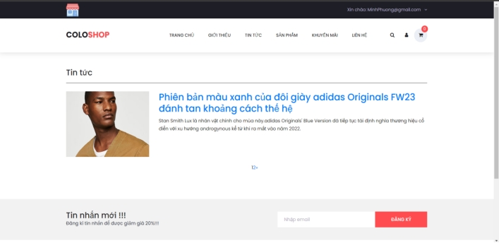
B. KẾT QUẢ ĐẠT ĐƯỢC
Thông tin liên hệ
Tin tức

Slide 14
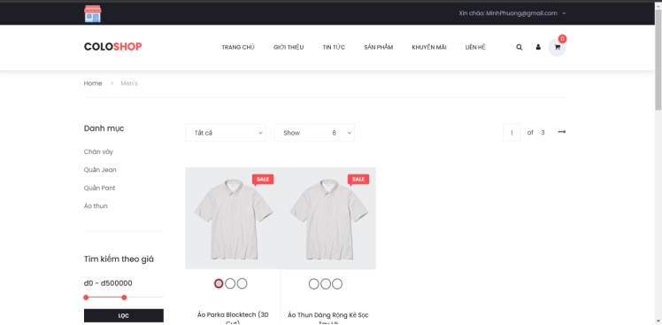
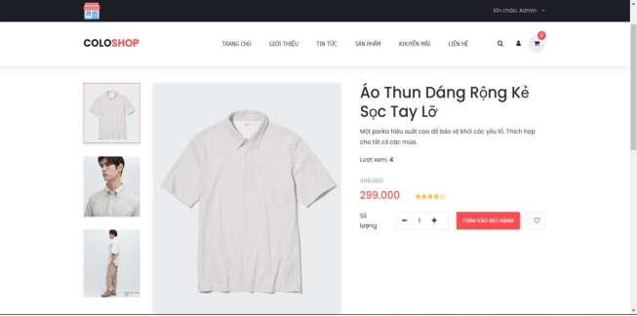
B. KẾT QUẢ ĐẠT ĐƯỢC
Danh mục sản phẩm
Chi tiết sản phẩm

Slide 15
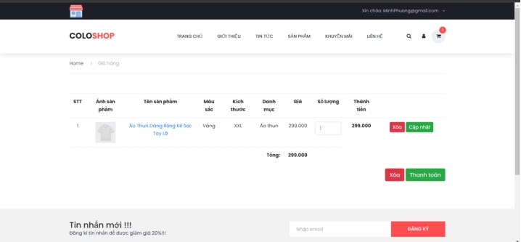
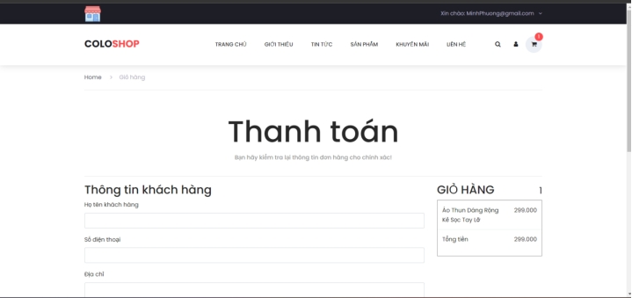
B. KẾT QUẢ ĐẠT ĐƯỢC
Giỏ hàng
Thanh toán

Slide 16
D. HƯỚNG PHÁT TRIỂN
Trên cơ sở kế thừa những gì đã đạt được, tiếp tục sửa chữa và khắc phục những hạn chế mà bài tập lớn chưa đạt được.
Tiếp tục hoàn thiện các tính năng mở rộng nhằm cải tiến và nâng cấp chương trình.
Hoàn thiện chương trình, sửa chữa các lỗi, cải thiện tính bảo mật.
Xây dựng Website quy mô lớn hơn với nhiều ứng dụng như: trò chuyện, tư vấn khách hàng.

Slide 17
TRƯỜNG ĐẠI HỌC CÔNG NGHIỆP HÀ NỘI
Thanks for watching!
26/26

